Slide 1
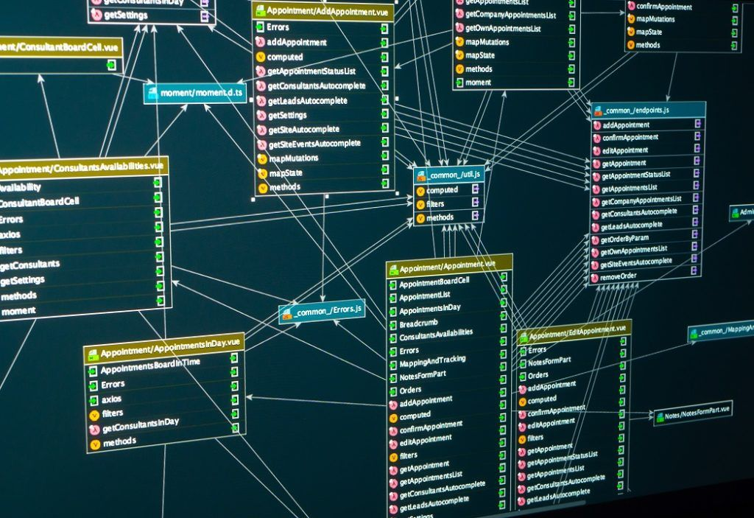
Webdesign: Dynamische Websites H5 Object Oriented Programming
Disclaimer: Sommige afbeeldingen en diagrammen in deze presentatie zijn afkomstig van het internet en zijn niet door mijzelf gemaakt. Alle rechten behoren toe aan de respectieve eigenaars. Deze presentatie is uitsluitend bedoeld voor educatief gebruik.
Met PHP
2025-2026
Jarne Verlinden – 6icw
(https://github.com/Jarnster)
Notes:
(2025-2026) Jarne Verlinden – 6icw
https://github.com/jarnster

Slide 2
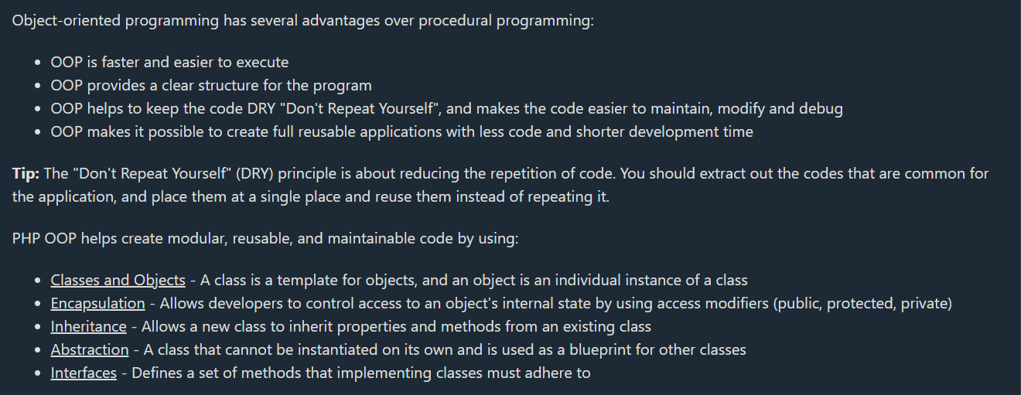
Doel

Slide 3
Opdracht
- Principes OOP zelfde als C#
Syntax ook vergelijkbaar, zoek eventueel op W3Schools
Neem "Garage" opdracht er weer bij en vorm deze om naar de OOP structuur zo ver mogelijk

Slide 4
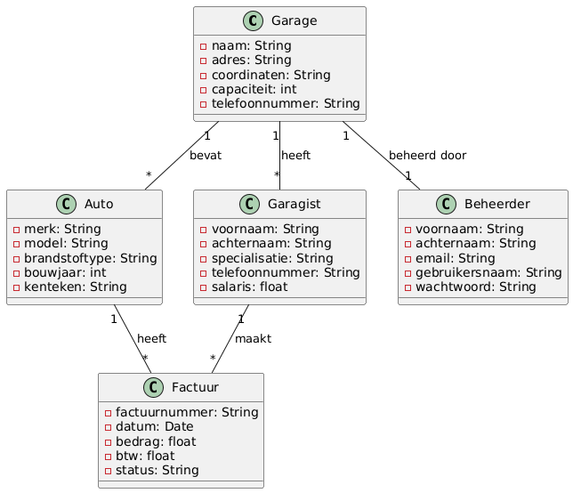
UML Diagrammen

Slide 5
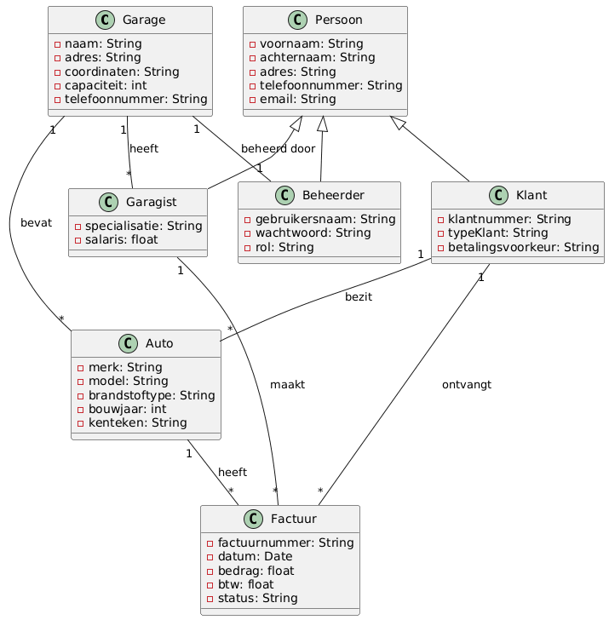
UML Diagrammen
Met overerving van "Persoon"

Slide 6
Time to exercise!
Open in VSCode de folder: "C:\xampp\htdocs"
Maak in htdocs voor elke oefening een apart mapje aan
Ga in je browser (Chrome, Edge, Brave, ...) naar "localhost"
Maak de file: "index.php" aan in het mapje van de oefening
💡Tip over werkwijze! Begin gewoon met je HTML code te schrijven en voeg PHP pas toe als het nodig is.
Sommige oefeningen hebben extra: ➕Toevoeging of ⭐Uitdaging (aantal sterren toont moeilijkheidsgraad)

